Slide 1



CLASS: NURSERY
DATE:06-12-21
SUBJECT: STORY
TOPIC: कौआ और लोमड़ी

Slide 2
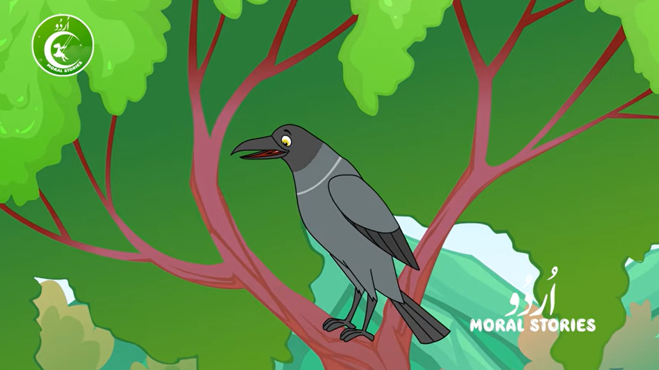
कौआ
CROW

Slide 3
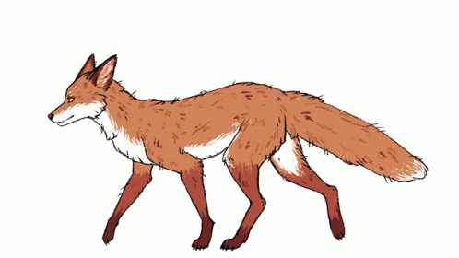
लोमड़ी
FOX

Slide 4
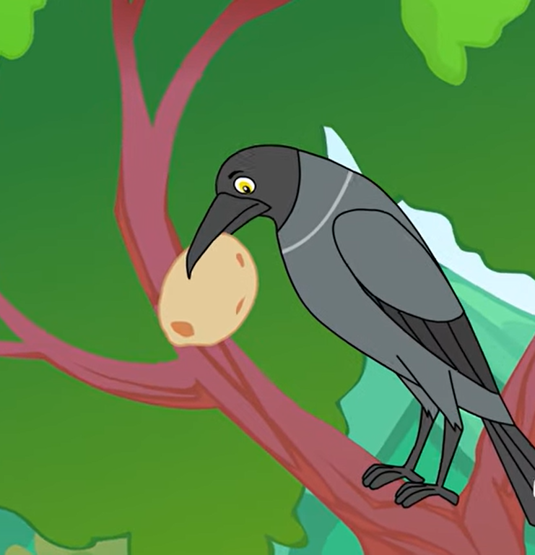
एक कौवा मैंने देखा डाल पर बैठा था
एक रोटी का टुकड़ा मुंह में
लिया था

Slide 5
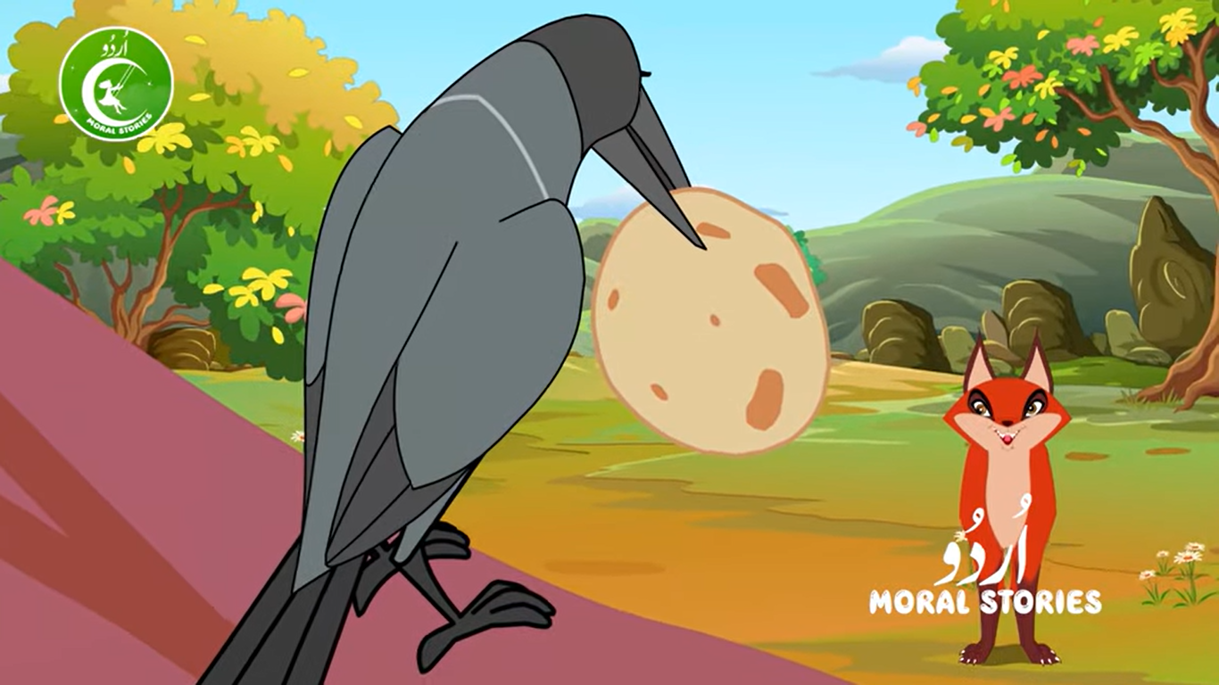
एक लोमड़ी वहां आई और बोली काली काली रंग तेरी मीठी बोली है तेरी

Slide 6
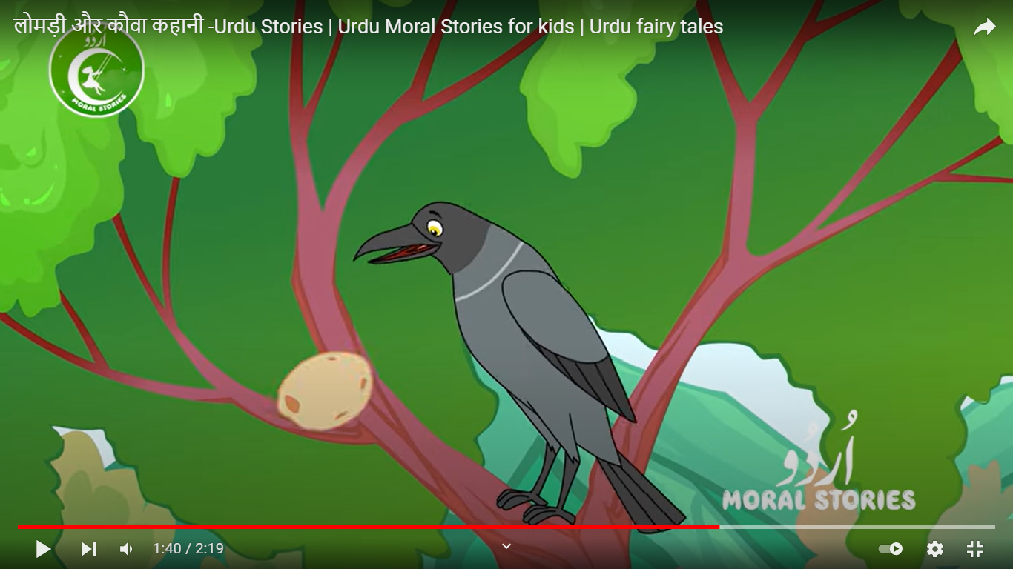
कव्वे ने जैसा ही मुंह खोला रोटी नीचे गिर गई

Slide 7
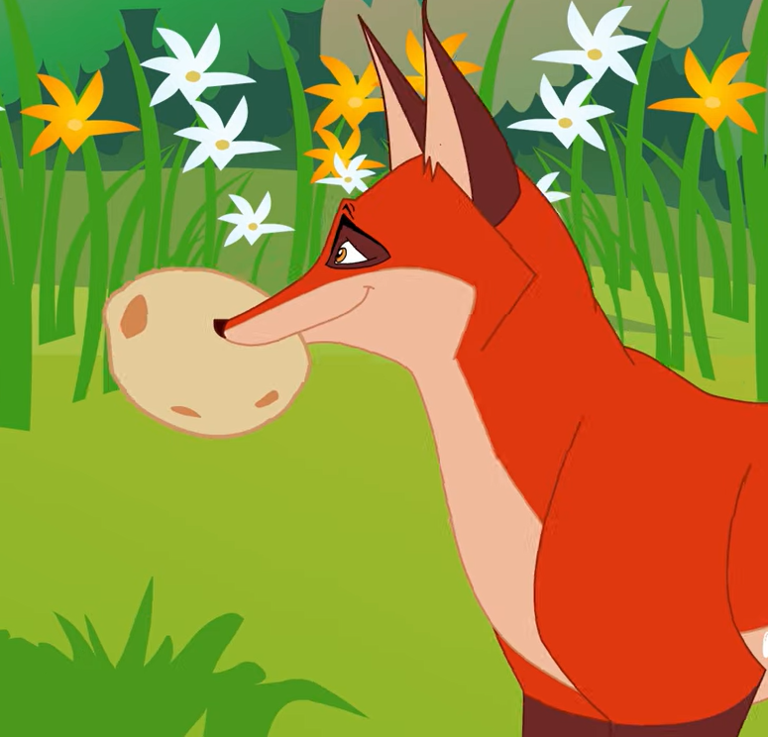
लोमड़ी लेकर भाग गया

Slide 8
कौवा रो पड़ाI

Slide 9
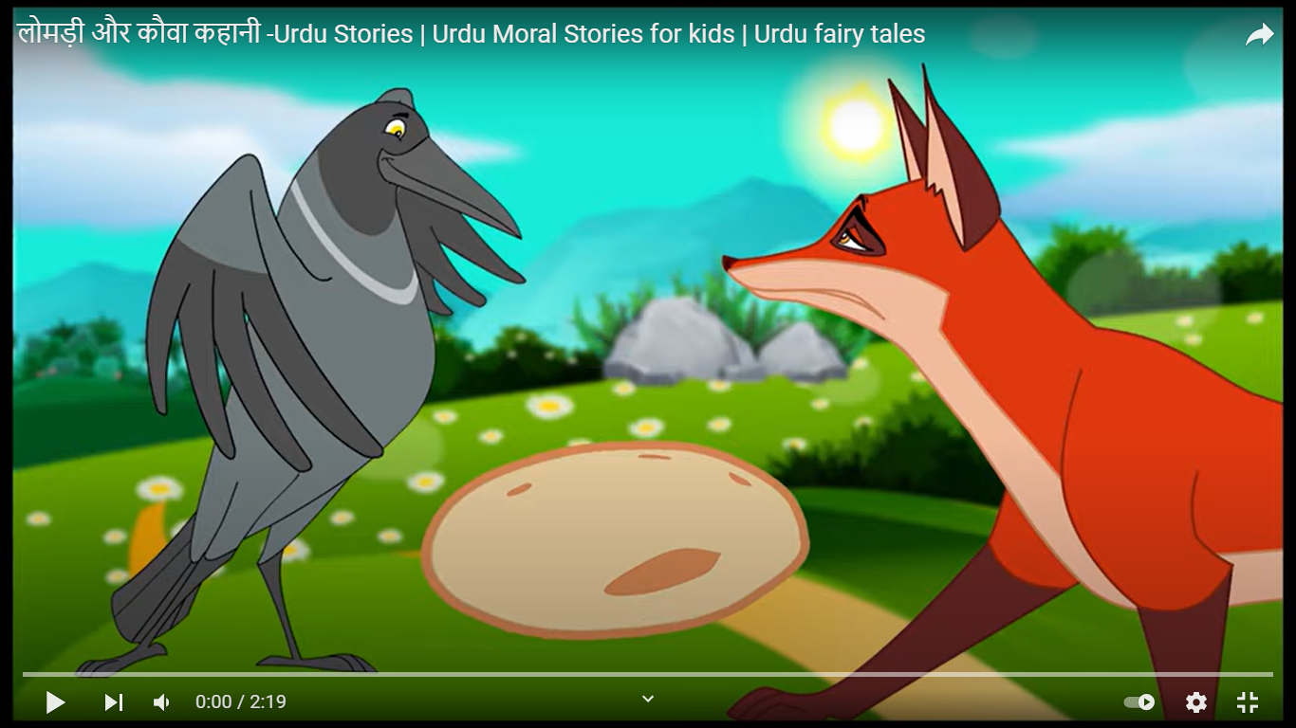
एक कौवा मैंने देखा
डाल पर बैठा था
एक रोटी का टुकड़ा मुंह में लिया था
एक लोमड़ी वहां आई और बोली काली काली रंग तेरी मीठी बोली है I
कव्वे ने जैसा ही मुंह खोला रोटी नीचे गिर गई I
लोमड़ी लेकर भाग गया कौवा रो पड़ा I

Slide 10
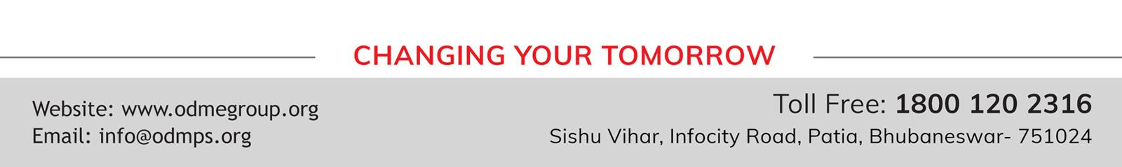
THANKING YOU
ODM EDUCATIONAL GROUP

